Slide 1


BioImage-Repro UAM
OCTUBRE 2026 · MÓDULO 1 DE 4
Inteligencia artificial aplicada al análisis de microscopía de fluorescencia.
PONENTE
Ing. Ángel Frausto Robles
COORDINADOR
APOYO
Luis Enrique Pérez
Isaac Emmanuel Mani Arellano
RESPONSABLES DEL PROYECTO
Dra. Sheila Irais Peña Corona · Dr. Saúl Jiménez Jiménez
1 / 19
Notes:
Portada. Todo el curso gira alrededor de un solo proyecto, BioImage-Repro UAM. Aquí te presentas y agradeces (di tu nombre, tu formación y la oportunidad que te dieron la doctora Sheila y el doctor Saúl): no hay presentación previa. En la siguiente diapositiva empiezas a explicar qué es el proyecto. Verificar la ortografía de los nombres antes de presentar.

Slide 2




¿Qué es BioImage-Repro UAM?
BIENVENIDA
Un proyecto que promueve la incorporación de la inteligencia artificial en las funciones sustantivas de la universidad.
Docencia
Investigación
Preservación y difusión de la cultura
Vinculación y servicio a la comunidad
Una plataforma web que incorpora conceptos de inteligencia artificial para apoyar esas actividades en la comunidad universitaria de la UAM Iztapalapa.
BioImage-Repro UAM · Módulo 1 · Video 1
2 / 19
Notes:
Idea central: BioImage-Repro UAM es un proyecto de la UAM que lleva la inteligencia artificial a la docencia, la investigación, la difusión de la cultura y el servicio a la comunidad universitaria. Decirlo con palabras propias, sin leer la diapositiva. Aquí empiezas a explicar de qué trata el proyecto.

Slide 3
Cuatro módulos, un mismo caso
BIENVENIDA
1
2
3
4
Este módulo
Módulo 2
Módulo 3
Módulo 4
El problema y las bases
Cómo aprende la computadora
Cómo funciona el sistema
Datos, entrenamiento y despliegue
Introducción y comienzo de redes neuronales.
Redes neuronales convolucionales.
Con el sitio funcionando: frontend y backend.
Cloud computing.
Primero las bases: qué es una imagen y qué es una red neuronal. Después, cómo aprende, el sitio funcionando y, al final, los datos y el despliegue.
BioImage-Repro UAM · Módulo 1 · Video 1
3 / 19
Notes:
Idea central: Son cuatro módulos: el primero, el problema y las bases teóricas; el segundo, cómo aprende una computadora; el tercero, el sitio funcionando; y el cuarto, datos, entrenamiento y despliegue. Pedir la oportunidad de cautivarlos para presentar el sitio en el tercer módulo, después de tener todas las bases teóricas.

Slide 4

La agenda de este módulo
BIENVENIDA
1
El problema
2
La imagen digital
3
Algunas definiciones de inteligencia artificial
4
Redes neuronales: neurona, capa y red
Cada módulo se divide en videos de unos 20 minutos; el primero tiene tres. El sitio funcionando se presenta en el tercer módulo.
BioImage-Repro UAM · Módulo 1 · Video 1
4 / 19
Notes:
Idea central: En este módulo: el problema, qué es una imagen digital, algunas definiciones de inteligencia artificial y el comienzo de las redes neuronales. El sitio funcionando se presenta en el tercer módulo.

Slide 5




¿Para qué sirve la inteligencia artificial en la educación y la investigación?
EL PROBLEMA
Analizar imágenes
Microscopía
Medir cambios
Encontrar y medir lo que hay en una imagen, sin cansarse.
Permite ver células, por ejemplo los espermatozoides.
Ver cómo cambian de tamaño y de forma bajo ciertas condiciones.
En lugar de escribir reglas, se muestran ejemplos: el modelo no recibe reglas, recibe ejemplos.
BioImage-Repro UAM · Módulo 1 · Video 1
5 / 19
Notes:
Idea central: La inteligencia artificial puede analizar imágenes aprendiendo de ejemplos y no de reglas escritas, y lo hace sin cansarse. En este curso se ve aplicada a un problema real de biología de la reproducción. Pregunta retórica: no hace falta que la contesten en voz alta. Mencionar por qué importa en docencia, investigación y difusión de la cultura científica. No hace falta ser experto en nada: quien programa verá cómo se arma el sistema, y quien viene de biología verá cómo se mide lo que ya conoce.

Slide 6
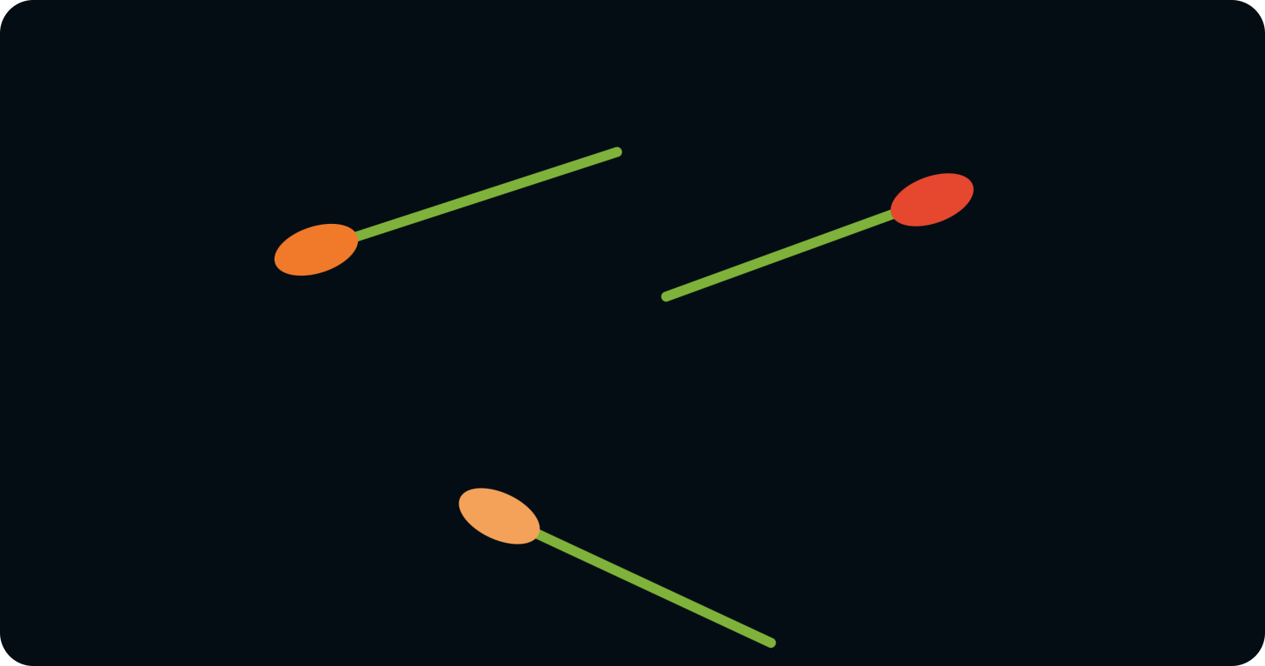
Microscopía de fluorescencia
EL PROBLEMA
1
La célula se tiñe con un colorante: un fluoróforo.
2
Absorbe luz de un color y devuelve luz de otro.
3
El microscopio filtra todo lo demás.
En estas imágenes: cabezas rojas o anaranjadas, colas verde amarillento y fondo casi negro. Mucho contraste.
Lo teñido brilla; lo demás queda oscuro.
BioImage-Repro UAM · Módulo 1 · Video 1
6 / 19
Notes:
Idea central: En fluorescencia, la célula se tiñe con un colorante que devuelve la luz en otro color. Por eso brilla sobre un fondo oscuro y es fácil de distinguir. También existen imágenes de fondo claro; para cada tipo hay un modelo distinto. En este módulo se trabaja con fluorescencia, el caso más claro para entender las ideas. Ilustración esquemática, no es una imagen real.

Slide 7
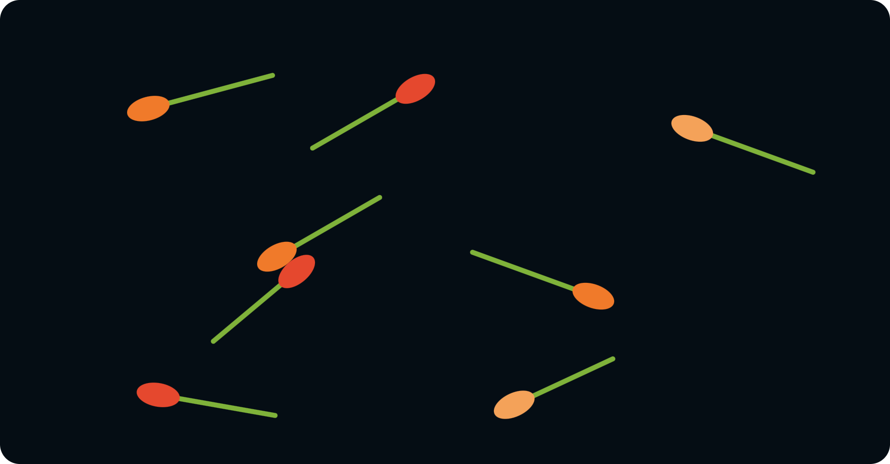
Contar y medir espermatozoides en imágenes de microscopio
CASO DE ESTUDIO
¿Cuántos hay en esta imagen?
Lo primero es contarlos con la vista, uno por uno.
Y si además hay que medir cada uno, ya no basta con mirar.
Ilustración esquemática.
BioImage-Repro UAM · Módulo 1 · Video 1
7 / 19
Notes:
Idea central: Una imagen de fluorescencia muestra manchas brillantes sobre fondo oscuro, y cada una es la cabeza de un espermatozoide. Contarlas a simple vista es posible, pero medir cada una ya no. Hay cabezas de distintos tonos, colas que se cruzan y zonas donde las células se tocan. Si se tiene a mano una imagen real del microscopio, mostrarla en lugar de esta ilustración.

Slide 8

Qué se quiere medir
EL PROBLEMA
1
2
3
Conteo
Tamaño
Distribución
Cuántas cabezas hay. Es el número que más se usa para comparar muestras.
De cada cabeza: el área y el largo, en micras.
Cómo se reparten los tamaños: la media y la desviación estándar.
Todo se exporta: un archivo CSV para trabajar en una hoja de cálculo y un informe en PDF para compartir.
BioImage-Repro UAM · Módulo 1 · Video 1
8 / 19
Notes:
Idea central: Del problema salen tres cosas que medir: cuántas cabezas hay, qué tamaño tiene cada una y cómo se distribuyen los tamaños. El área se obtiene contando píxeles y se convierte a micras con una escala que se ve más adelante. Todo depende de algo previo: saber dónde está cada cabeza.

Slide 9
Contar y medir a mano
EL PROBLEMA
LA MISMA IMAGEN, TRES PERSONAS
Lento
21
24
22
Repetitivo
Persona A
Persona B
Persona C
Cambia según quién lo haga
Números de ejemplo, no de una medición real.
Una imagen tiene decenas o cientos de células, muchas encimadas o pegadas. Con muchas imágenes, el trabajo manual es difícil de sostener. El ojo no tiene una regla fija, y por eso cada persona decide distinto dónde termina una célula y empieza otra.
BioImage-Repro UAM · Módulo 1 · Video 1
9 / 19
Notes:
Idea central: Contar y medir a mano es lento, repetitivo y cambia según quién lo haga: tres personas cuidadosas pueden dar tres conteos distintos de la misma imagen. Un sistema que lo haga siempre igual hace falta. Ejemplo: una persona ve el estrechamiento entre dos cabezas pegadas y cuenta dos; otra no lo ve y cuenta una. Ninguna se equivocó por descuido; cada una aplicó su criterio. El objetivo no es reemplazar el criterio de las personas, sino hacerlo consistente y repetible. Los tres conteos son números de ejemplo.

Slide 10


El camino de una imagen a un número
EL PROBLEMA
1 · ENTRA
2 · APRENDE
3 · CALCULA
4 · SALE
La imagen
La red neuronal
El código
Los resultados
Se sube al sitio y se prepara al tamaño y formato que la red espera.
Encuentra las cabezas y traza el contorno de cada una.
Área y largo de cada contorno; conteo, media y desviación.
Imagen marcada, tabla, gráfica, CSV y PDF.
Una parte aprende y otra calcula. Lo que aprende necesita ejemplos y entrenamiento; lo que calcula es preciso, repetible y se puede revisar.
BioImage-Repro UAM · Módulo 1 · Video 1
10 / 19
Notes:
Idea central: Un mapa del recorrido: la imagen entra, la red encuentra las cabezas, el código mide cada una y salen los números, la gráfica, el CSV y el PDF. En este módulo solo se ven las piezas para entender la primera parte: qué es una imagen para una computadora y qué es y cómo aprende una red neuronal. El recorrido completo, con el sitio funcionando, se ve en el tercer módulo. Transición: antes de ver cómo se resuelve, hay que regresar a lo fundamental: qué es una imagen y qué es una imagen digital.

Slide 11
¿Qué son las imágenes?
IMAGEN DIGITAL
Antes de hablar de redes hay que entender qué es una imagen para una computadora.
BioImage-Repro UAM · Módulo 1 · Video 1
11 / 19
Notes:
Idea central: Antes de hablar de redes hay que entender qué es una imagen para una computadora. Imagen es la categoría general: un dibujo, una pintura, una captura. Una fotografía es un tipo de imagen, la que se captura con una cámara y registra la luz que llega a un sensor. Toda fotografía es una imagen, pero no toda imagen es una fotografía. En microscopía todo lo que se genera se llama imagen; de aquí en adelante se habla de imágenes digitales.

Slide 12
Una imagen digital es una tabla de números
QUÉ ES UNA IMAGEN DIGITAL
16
30
62
80
58
28
15
Cada cuadrito es un píxel y guarda un número.
19
70
168
210
160
64
18
EN GRIS
El número es el brillo: 0 es negro y 255 es blanco.
21
88
214
255
205
84
20
18
66
150
198
146
60
17
EN COLOR
Son tres números: rojo 240, verde 122, azul 42.
15
26
54
72
50
24
14
BioImage-Repro UAM · Módulo 1 · Video 1 · Un fragmento de 7 por 5 píxeles
12 / 19
Notes:
Idea central: Para la computadora una imagen es una tabla de números, uno por píxel, de 0 (negro) a 255 (blanco). Una imagen grande son casi dos millones y medio de números. El fragmento tiene 35 cuadritos, siete por cinco: afuera números bajos, casi negros; en el centro números altos, hasta 255. Una imagen real mide, por ejemplo, 1,792 por 1,374 píxeles: casi 2.5 millones de cuadritos. El rango de 0 a 255 sale de que cada píxel usa un byte, ocho bits, 256 valores. Se habla de matriz: una tabla de números en filas y columnas. Lo importante son las relaciones entre píxeles vecinos.

Slide 13
El color: tres números por píxel
QUÉ ES UNA IMAGEN DIGITAL
Cada píxel guarda cuánto rojo, cuánto verde y cuánto azul tiene. Cada número va de 0 a 255 y se llama canal.
Más rojo
Naranja
Más amarillo
Rojo 240 · verde 30 · azul 42
Rojo 240 · verde 122 · azul 42
Rojo 240 · verde 200 · azul 42
Con tres números queda descrito el color de cada píxel.
BioImage-Repro UAM · Módulo 1 · Video 1
13 / 19
Notes:
Idea central: Una imagen a color guarda tres números por píxel, uno para el rojo, uno para el verde y uno para el azul. Un naranja intenso es mucho rojo, algo de verde y poco azul. Una imagen en gris es una tabla de números; una a color son tres tablas del mismo tamaño apiladas, una por canal. Pesa tres veces más. Para muchas tareas basta trabajar con el brillo, que es un solo número por píxel.

Slide 14
Resolución y tamaño del archivo
QUÉ ES UNA IMAGEN DIGITAL
1,792 × 1,374
=
2.5 millones
píxeles de ancho por alto
de píxeles
× 3 bytes
=
≈ 7 MB
un byte por canal de color
sin comprimir; en gris, la tercera parte
Más píxeles significan más detalle: el borde de una célula se describe con más cuidado y la medida es más precisa. Pero también hay más datos que guardar y procesar.
BioImage-Repro UAM · Módulo 1 · Video 1
14 / 19
Notes:
Idea central: Más píxeles significan más detalle, pero también más números que guardar. Una imagen de nuestro tamaño pesa unos siete megabytes sin comprimir. Con pocos píxeles el borde de una célula se ve escalonado. Cuenta: dos millones y medio de píxeles por tres bytes son unos siete millones y medio de bytes. Por eso las imágenes grandes tardan más en subirse, abrirse y procesarse.

Slide 15
Una célula brillante son números altos
QUÉ VE LA COMPUTADORA
8
8
8
8
8
8
8
8
8
8
60
60
60
60
8
8
ÁREA DE ESTA CÉLULA
8
60
140
230
230
140
60
8
12 píxeles
8
60
230
230
230
230
60
8
Medir el área es contar cuántos píxeles ocupa la célula: los doce cuadritos con borde.
8
60
230
230
230
230
60
8
8
60
140
230
230
140
60
8
La computadora no ve células: ve números. Nuestro trabajo es enseñarle qué patrón de números es un espermatozoide.
8
8
60
60
60
60
8
8
BioImage-Repro UAM · Módulo 1 · Video 1 · Ejemplo en pequeño; una imagen real mide 1,792 × 1,374 píxeles
15 / 19
Notes:
Idea central: En fluorescencia, una célula es una zona de números altos sobre un fondo de números bajos. Medir su área es contar cuántos píxeles ocupa. Los doce cuadritos más brillantes son la célula: área de doce píxeles. En una imagen real serán cientos de píxeles por célula, pero la idea es la misma. Más adelante, con la escala del sitio, los píxeles se convierten en micras. La primera idea natural es el umbral: todo lo que supere cierto valor es objeto; se retoma más adelante. El borde es el lugar donde los valores pasan de bajos a altos en muy pocos píxeles; si está borroso es más difícil decir dónde termina la célula.

Slide 16
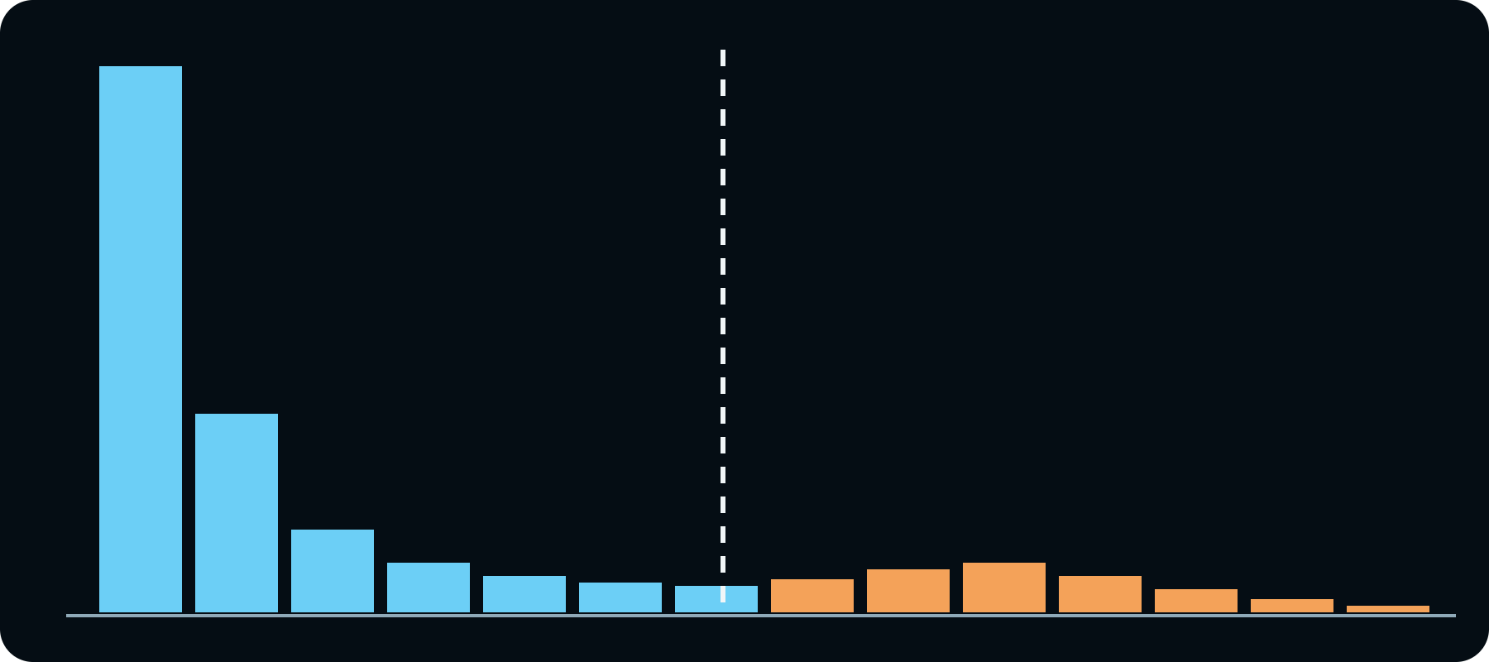
El histograma: contar los brillos
QUÉ VE LA COMPUTADORA
Una gráfica que cuenta cuántos píxeles hay de cada nivel de brillo.
En fluorescencia casi todo es fondo oscuro: una columna altísima a la izquierda y una cola larga y baja hacia las células.
Por eso un umbral parece funcionar. Pero colas, manchas y bordes rellenan el espacio y no hay una línea limpia donde cortar.
0 · negro
brillo
255 · blanco
BioImage-Repro UAM · Módulo 1 · Video 1 · Ilustración esquemática
16 / 19
Notes:
Idea central: Un histograma cuenta cuántos píxeles hay de cada nivel de brillo. En fluorescencia, casi todos son oscuros y unos pocos son muy brillantes, y esa forma explica por qué un umbral parece funcionar. Para construirlo se recorre la imagen píxel por píxel y se suma uno a la columna correspondiente. También explica por qué falla: las células no son del mismo brillo, hay colas, manchas difusas y bordes con valores intermedios. Además el histograma cambia con la iluminación y la exposición. Sirve para comprobar si una imagen está bien expuesta. La gráfica es esquemática, no una imagen real.

Slide 17
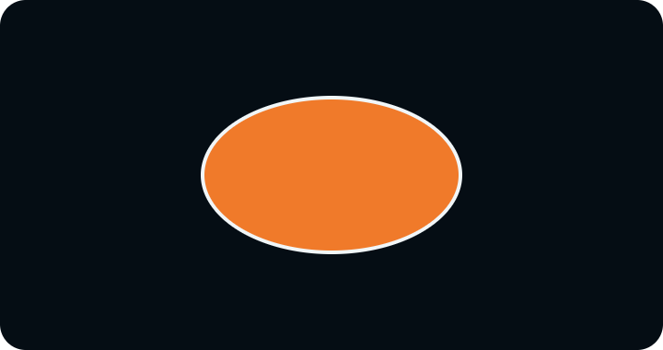


Unos formatos conservan los bordes, otros no
FORMATOS DE IMAGEN
BMP · PNG · TIFF
JPG
Guardan la imagen tal cual. El borde queda donde está, y la medida también.
Comprime la imagen. El borde se difumina, cambian el contorno y el área. El sitio lo acepta, pero lo avisa.
Usen los archivos originales del microscopio. Las aplicaciones de mensajería comprimen las imágenes sin avisar.
BioImage-Repro UAM · Módulo 1 · Video 1 · Ilustración esquemática
17 / 19
Notes:
Idea central: BMP, PNG y TIFF guardan la imagen tal cual; JPG la comprime y puede mover los bordes, y con ellos el área. Conviene trabajar con los archivos originales del microscopio. Una imagen de nuestro tamaño en BMP pesa unos siete megabytes; en JPG, una fracción, pero ese ahorro se paga con fidelidad. Hay compresión sin pérdida (PNG, TIFF) y con pérdida (JPG): la segunda divide la imagen en bloques y simplifica cada uno, y cada vez que se guarda en JPG se pierde un poco más. Si solo se tiene JPG, el sitio lo acepta pero avisa.

Slide 18

Aumentos y micras
QUÉ ES UNA IMAGEN DIGITAL
LA UNIDAD
EL AUMENTO
EL ARCHIVO
1 µm
40X · 100X
Sin dato
Una micra es la milésima parte de un milímetro. Una cabeza de espermatozoide mide unas pocas micras.
Con otro aumento, el mismo píxel cubre un pedazo distinto de la muestra.
La imagen no guarda cuánto mide cada píxel. Solo sabe de píxeles.
Dos imágenes que miden lo mismo en píxeles pueden representar tamaños reales muy distintos. Compararlas sin más sería comparar cosas que no son comparables.
BioImage-Repro UAM · Módulo 1 · Video 1
18 / 19
Notes:
Idea central: Los aumentos del microscopio, 40X o 100X, cambian cuánto mide en la realidad cada píxel. Una micra es la milésima parte de un milímetro. Un cabello humano mide unas decenas de micras de grosor. Con 40X cada píxel cubre un pedazo de la muestra; con 100X ese mismo píxel cubre uno más pequeño. Otros factores son la cámara y el tamaño de sus sensores. Hay dos caminos: suponer un valor y no decir nada, o declarar una escala y repetirla en todos los resultados. El sistema toma el segundo.

Slide 19
La imagen no sabe cuánto mide un píxel
LA ESCALA
60 px = 1 µm
LA REGLA DE LA IMAGEN MARCADA
La misma escala para todas las imágenes, para estandarizar su tamaño y poder compararlas. Cada resultado dice cuál se usó.
300 px = 5 µm
1 ΜM²
7,200 PÍXELES
1,800 PÍXELES
60 × 60 = 3,600 píxeles
Un área de 2 µm²
Un área de 0.5 µm²
Sin declarar la escala, los números parecerían precisos y no lo serían. Cómo se define esta escala se ve en el tercer módulo.
BioImage-Repro UAM · Módulo 1 · Video 1
19 / 19
Notes:
Idea central: Una imagen sabe cuántos píxeles mide, pero no cuántas micras es cada uno. El sitio usa la misma escala en todas las imágenes, 60 píxeles por micra, y la declara en cada resultado. La regla de la imagen marcada mide 300 píxeles, que equivalen a 5 micras. Con las áreas hay un paso más: una micra cuadrada son 60 por 60, es decir, 3,600 píxeles. Por eso las áreas en micras cuadradas pueden salir como números pequeños. Si en el futuro se decide otra escala, o una por cada aumento, se puede cambiar y todos sabrán que cambió. Cierre del video 1 (decir): «Con esto cerramos la parte de las imágenes. En el siguiente video vemos dónde vive ya la inteligencia artificial, y empezamos con las redes neuronales.»

